Slide 1




Proyecto SAHPAR
Equipo:
Gabriel Enrique Castillo Salazar: Coordinación, Programación
Pedro Ankersmit Carrión: Requisitos, Diseño y documentación
Raúl Doblas Fernández: Programación y coordinación
Fabrizio Cristallo Cagnoli: Modelado y Diseño
Mario Cerezuela González: requisitos y diseño
Adrian Ponce Martin Jose: Pruebas y documentación

Slide 2

Tabla de contenido
Introducción
La solución
Actividades de la Ingenieria del Software
Requisitos
Planificación
Arquitectura
Modelos
Patrones/Principios
Desarrollo/Despliegue
Modelo de Implementación
Despliegue
Resultados
El equipo y el trabajo en equipo
Conclusiones

Slide 3
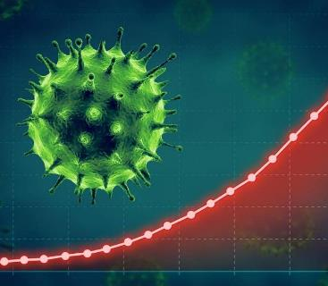
INTRODUCCION
La epidemia causada por el Sars Covid-19, a día de hoy en España ya supera los 3.7 millones de contagios, a demás de contar con mas de 80,196 muertes. Esto ha mantenido al limite a los hospitales, los cuales fueron desbordados.

Slide 4
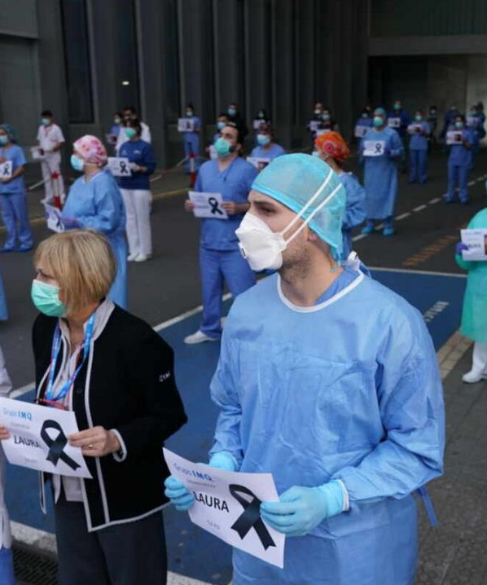
Debido a esto, es lógico pensar que el personal medico requiere de una ayuda adicional para poder lidiar con los contagiados de esta pandemia.

Slide 5

LA SOLUCION
Hemos ideado un software para facilitar el control de los pacientes que están en situaciones de riesgo en los hospitales.

Slide 6
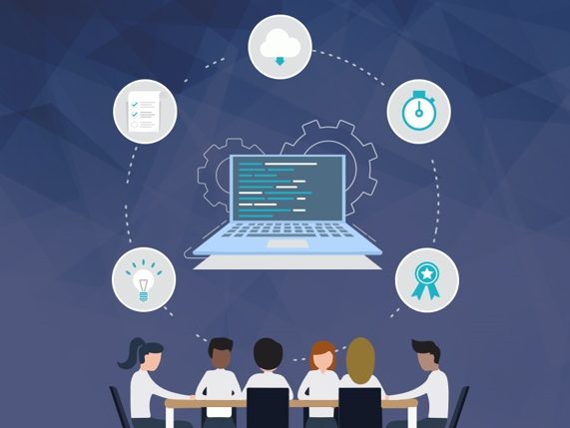
Actividades de la ingenieria del software

Slide 7
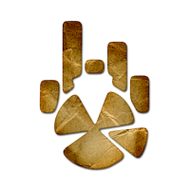
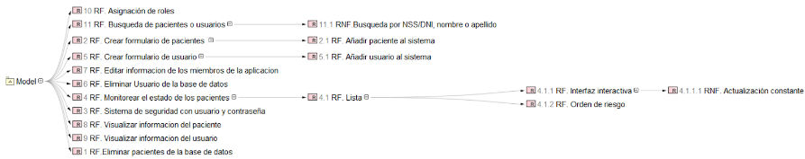

REQUISITOS

Slide 8
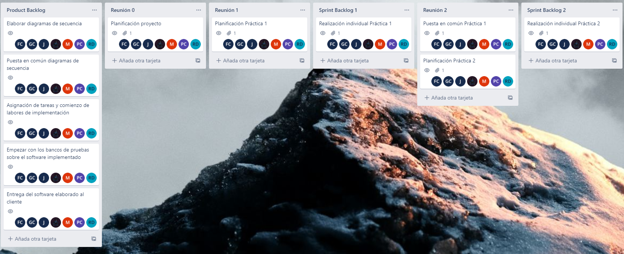
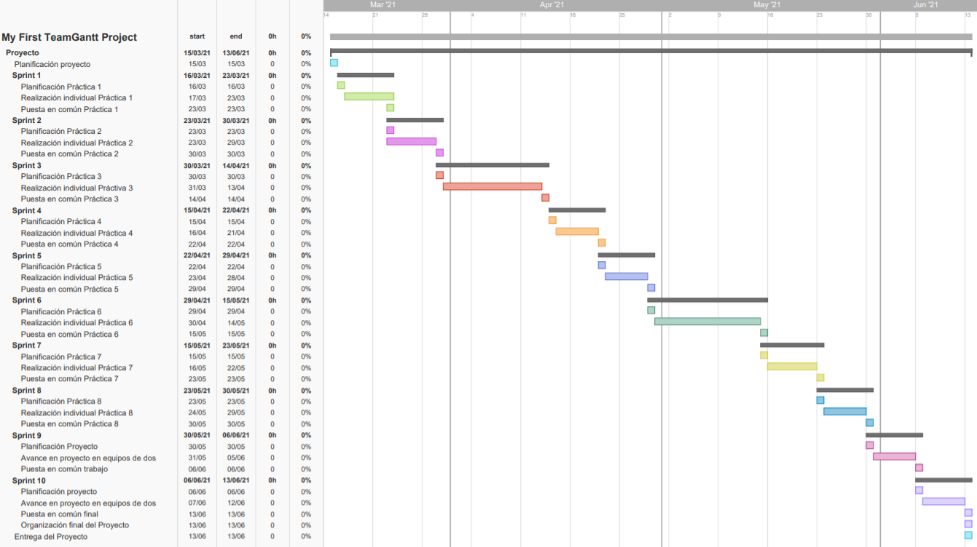
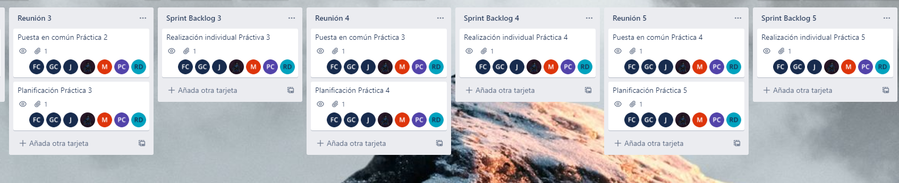
planificacion

Slide 9
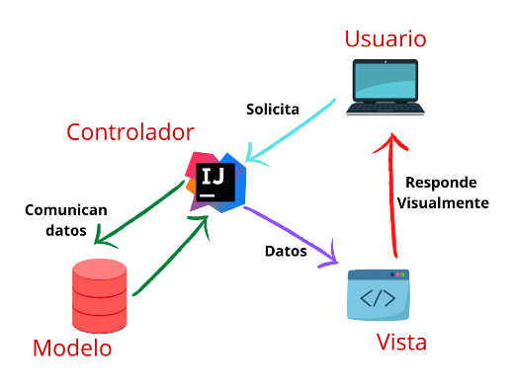

arquitectura
MVC
Esta foto de Autor desconocido está bajo licencia CC BY-NC-ND

Slide 10
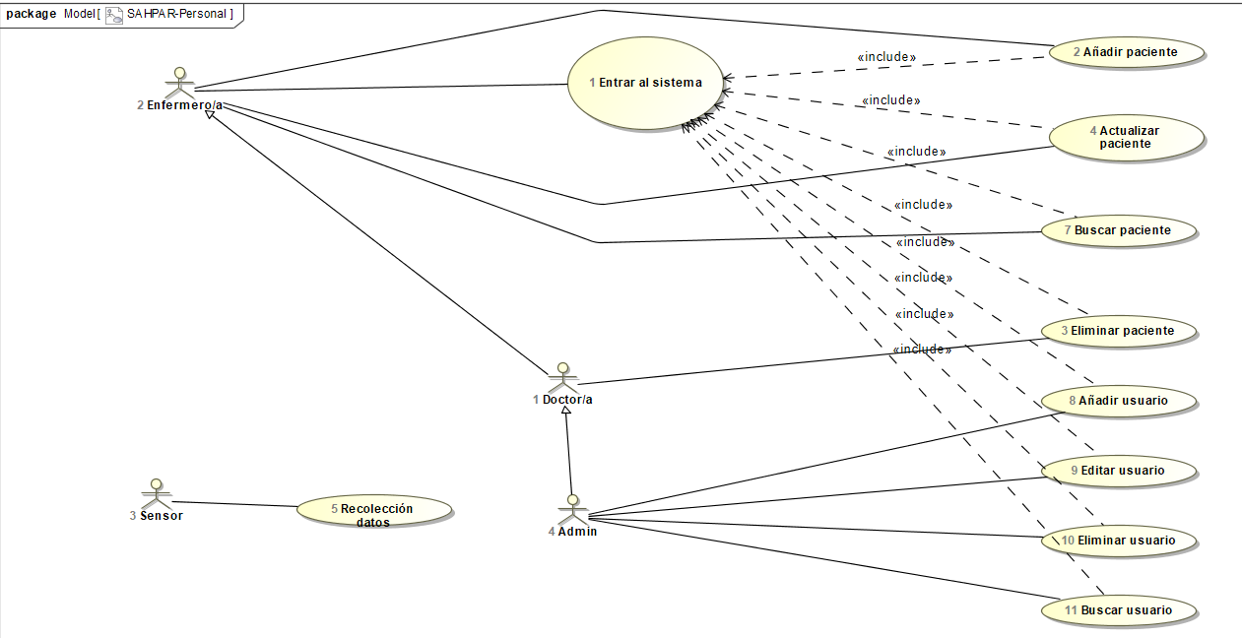

Modelos

Slide 11
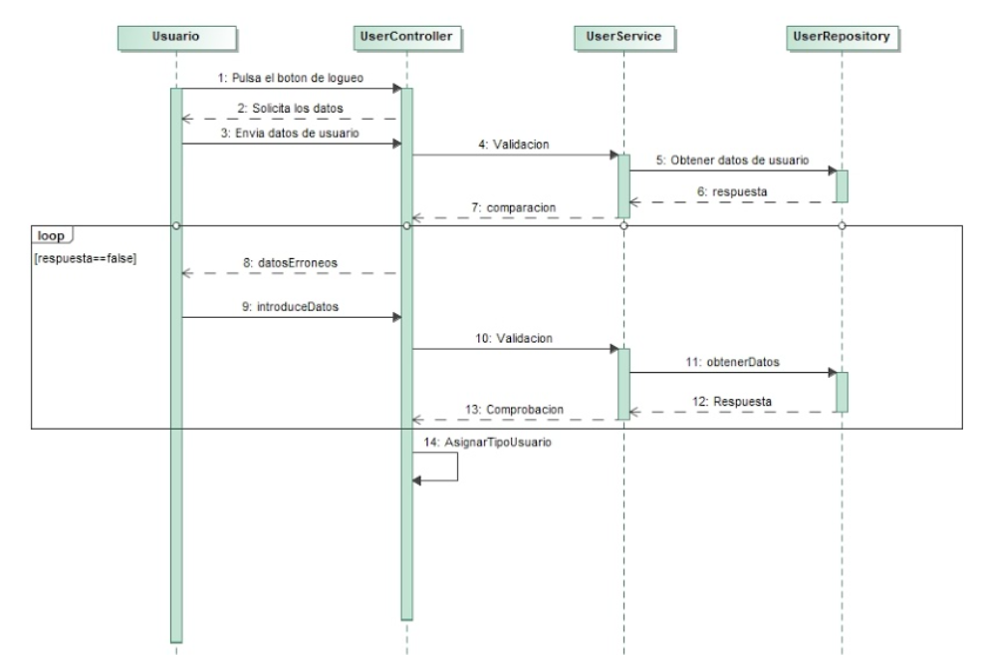
Ingresar al sistema

Slide 12
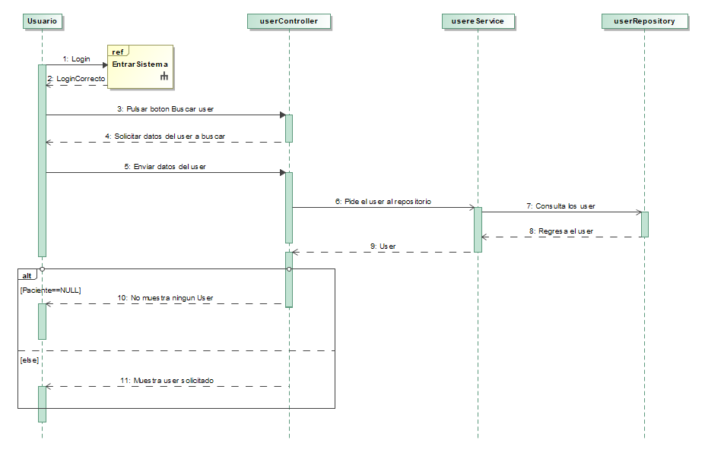
Buscar usuario

Slide 13
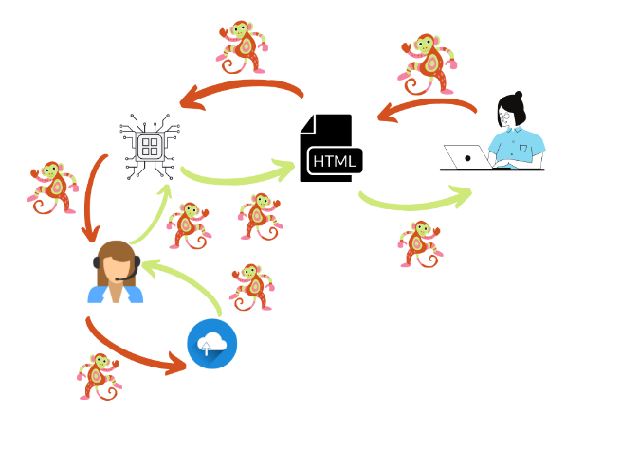
Cadena de responsabilidad

Slide 14
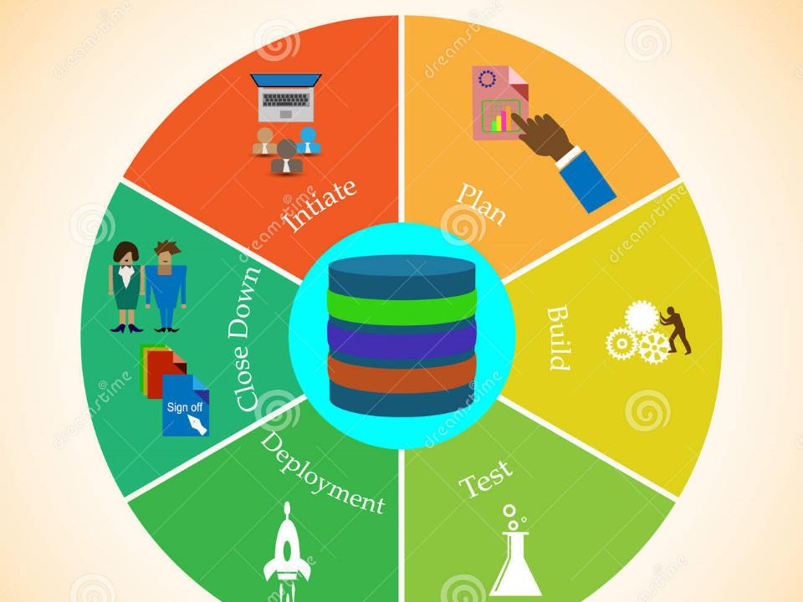
Desarrollo y despliegue

Slide 15
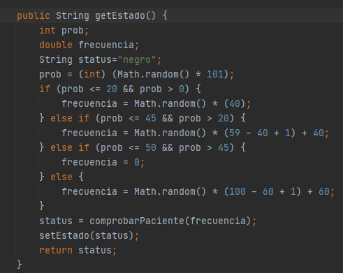
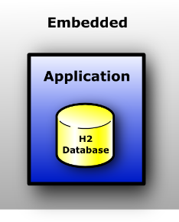
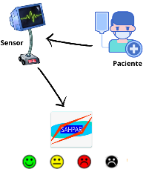
Modelo de implementacion
SAHPAR

Slide 16
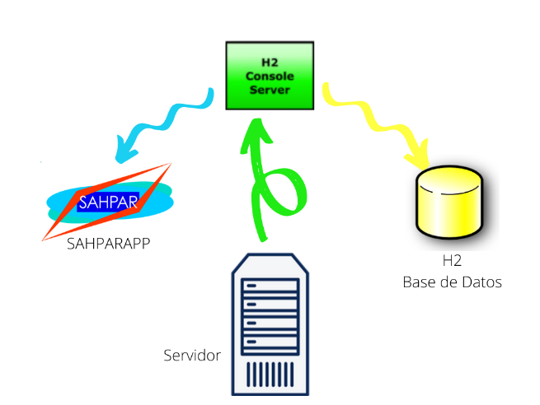
despliegue

Slide 17
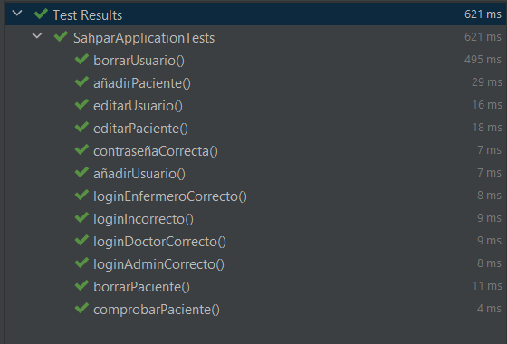
Pruebas y resultados

Slide 18
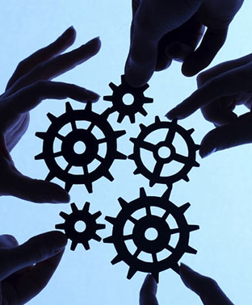
EL EQUIPO Y EL TRABAJO EN EQUIPO
“Si quieres ir rápido, ve solo.
Si quieres ir lejos, ve en grupo”

Slide 19

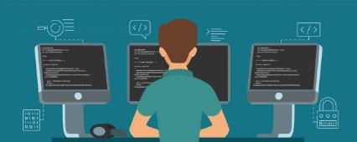
conclusiones
El conocimiento se adquiere en la practica.
Hacer las cosas desde 0 aumenta el valor de su resultado.
Pese a los altibajos, hay una gran satisfacción tras finalizar un proyecto.
El trabajo en equipo es fundamental.
La organización es una piedra angular en el desarrollo de proyectos.
Mas personas no nos hace mas eficientes.

